Slide 1


ĐẠI HỌC CÔNG NGHỆ THÔNG TIN & TRUYỀN THÔNG THÁI NGUYÊN
Thực hiện: Ths.Phạm Thành Nam
Bộ môn: Công Nghệ Truyền Thông

Slide 2
Nội dung
Mở đầu
Distributed Hash Tables
Thuật toán Chord DHT
Các yếu điểm của Chord DHT trên mạng có độ ổn định thấp
Thuật toán Chord modified cho tiến trình gia nhập/rời đi mạng Chord
Kết quả nghiên cứu

Slide 3
Mở đầu
Mạng P2P trên mạng hỗn hợp là công nghệ mạng mới cho tương lai
Mạng P2P gần đây hầu hết đều áp dụng kiến trúc bảng băm phân tán DHT để hoạt động trong mạng có ổn định cao
Trong mạng có độ ổn định thấp thì các DHT bộc lộ các yếu kém của nó => tác giả tập trung nghiên cứu nâng cao hiệu năng làm việc các DHT

Slide 4
Distributed Hash Tables
Là thành phần quan trọng trong kiến trúc mạng P2P tương lai
Bảng băm → hỗ trợ hai hoạt động :
  insert (key, value);
  value = lookup(key);
Hiệu năng :
  Cân bằng tải
  Định vị trí dữ liệu dễ dàng
  Khả năng duy trì bảng
  Khả năng chịu lỗi
  Khả năng mở rộng

Slide 5
Distributed Hash Table
Hoạt động :
  Join : Khi bắt đầu gia nhập mạng, liên hệ với một nút “bootstrap” và tham gia vào cấu trúc dữ liệu phân tán; có một địa chỉ node id
  Publish : quảng bá một địa chỉ file id hướng đến một nút gần id gần nhất dọc theo cấu trúc dữ liệu
  Search : định tuyến một yêu cầu truy vấn cho một file id đi đến địa chỉ node id gần nó. Dữ liệu có cấu trúc sẽ đảm bảo rằng truy vấn sẽ gặp quảng bá

Slide 6
Các thuật toán tổ chức DHT
Bảng tổng kết các sơ đồ tổ chức mạng & các thuật toán.
Mỗi DHT lại có các diện mạo khác nhau
  Mềm dẻo trong việc lựa chọn hàng xóm
  Mềm dẻo trong việc lựa chọn tuyến
Geometry | Algorithm
Tree | PRR
Hypercube | CAN
Butterfly | Viceroy
Ring | Chord
XOR | Kademlia
Hybrid | Pastry
root
011
111
0
root
7
1
010
110
0
1
0
1
6
2
001
101
00
01
10
11
5
3
00
01
10
11
000
100
4

Slide 7
Tiếp theo…
Thuật toán Chord DHT
Những hạn chế của Chord DHT
Những nghiên cứu liên quan
Thuật toán Chord modified cho quá trình gia nhập mạng Chord
Thuật toán Chord modified cho quá trình rời mạng Chord

Slide 8
Thuật toán Chord DHT
Sử dụng bảng băm consistent hasing gán cho mỗi node và mỗi key một định danh m-bit sử dụng SHA-1 (Secure Hash Standard).
  m = số lượng bit đủ lớn để tránh xảy ra xác suất các nút và các key có cùng định danh sau băm
  Key identifier = SHA-1(key)
  Node identifier = SHA-1(IP address)
Consistent hasing tạo ra phân phối đều trên các tập Key ID và Node ID
Key ID và Node ID đều được ánh xạ vào trong cùng một không gian định danh ID (vòng Ring)

Slide 9
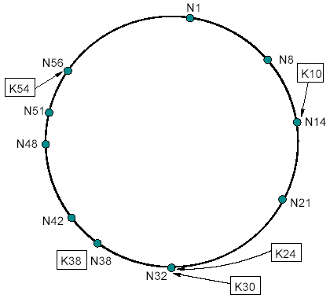
Chord DHT : xây dựng vòng Chord
Các định danh được sắp xếp trên vòng tròn định danh theo chiều kim đồng hồ có độ dài 2^{m}
=> Chord ring
Vòng Chord ID

Slide 10
Chord DHT : xây dựng vòng Chord
Một khóa k sẽ được gán cho một node mà địa chỉ định danh của nó bằng hoặc lớn hơn địa chỉ định danh của khóa
Node này được gọi là successor(k), đó là node đầu tiên theo chiều kim đồng hồ tính từ k
Vòng Chord ID

Slide 11
Chord DHT : Node joins và stabilization
Để bảo đảm cho việc tìm kiếm chính xác, tất cả các con trỏ successor phải được cập nhật
=> giao thức stabilization chạy trong mạng theo chu kỳ
Cập nhật các finger tables và các successor pointers

Slide 12
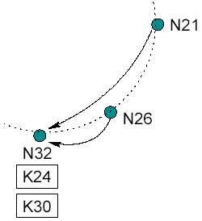
Chord DHT : Node joins và stabilization
N26 gia nhập mạng
N26 nhận N32 là successor của nó
N26 thông báo cho N32
N32 nhận N26 làm predecessor của nó

Slide 13
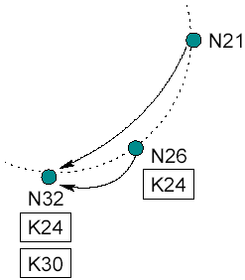
Chord DHT : Node joins và stabilization
N26 sao chép một phần key từ N32
N21 chạy stabilize() và hỏi successor của nó N32 về predecessor của node này là N26.

Slide 14
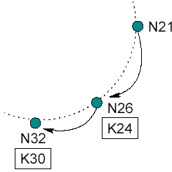
Chord DHT : Node joins và stabilization
N21 nhận N26 là successor của nó
N21 thông báo N26 về sự có mặt của nó
N26 nhận N21 là predecessor của nó

Slide 15
Yếu điểm Chord DHT trên mạng có độ ổn định thấp
Không có sự cập nhật bảng định tuyến tức thời khi có sự thay đổi node mạng
Không có cơ chế sao chép các khóa
  các nút gia nhập và rời đi bất thường thì các khóa mà nút đang nắm giữ dễ bị lỗi hoặc không tìm thấy
Không có cơ chế lưu trữ kết quả tìm kiếm
  kiến trúc DHT Chord không có cơ chế lưu trữ lại các nút trên tuyến đường truy vấn dữ liệu mà nó đã đi qua. Nên khi có yêu cầu sẽ phải thực hiện lại từ đầu

Slide 16
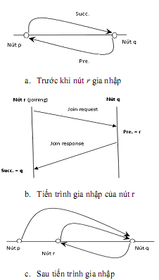
Sự không chính xác của con trỏ các node mạng khi có node mới gia nhập
Nút r muốn gia nhập mạng có ID nằm giữa ID của nút p và q
Trước thời điểm gọi chu trình stabilization tiếp theo con trỏ nút p không còn chính xác
=> Nút p trả về kết quả không chính xác khi nhận được một yêu cầu tìm kiếm cho nút r trong khoảng thời gian này

Slide 17
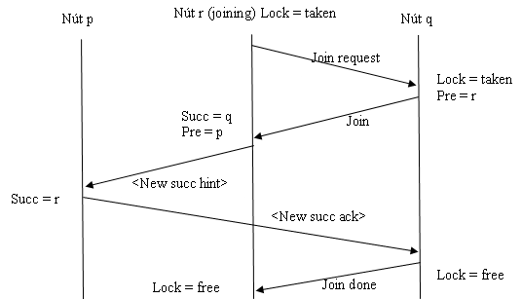
Các nghiên cứu liên quan – Thuật toán MRL Chord (Modify Ring Lock) [1]
Cơ chế thuật toán MRL Chord gồm
Nút r gia nhập mạng có ID nằm giữa p và q
Sau khi quá trình gia nhập mạng hoàn thành các con trỏ successor và predecessor cũng được cập nhật
Biều đồ tuần tự biểu diễn quá trình gia nhập mạng đã sửa đổi
[1] Hung Nguyen Chan, Giang Ngo Hoang, … etc “Performance improvement of Chord Distributed Hash Table under high churn rate”, International conferences on Advanced Technologies for Communications ATC2009, Ha Noi, VietNam.

Slide 18
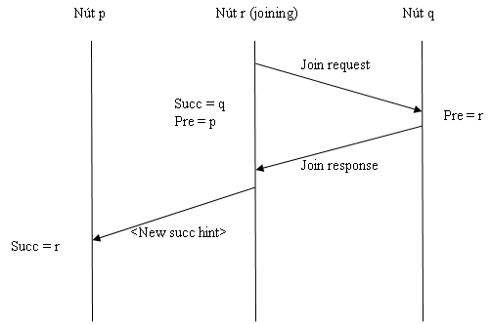
Đề xuất thuật toán Chord Modified cho quá trình gia nhập mạng Chord
Cơ chế minh họa như sơ đồ
Sử dụng số lượng bản tin ít hơn so với MRL Chord
Không sử dụng cơ chế thẻ bài => các nút có thể tự do gia nhập mạng và trao đổi các bản tin mà không cần phải đợi đến khi thẻ bài lock = free
Biều đồ tuần tự tiến trình gia nhập mạng thuật toán Chord Modified

Slide 19
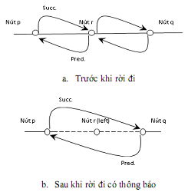
Đề xuất thuật toán Chord Modified cho quá trình rời mạng Chord
Trong môi trường mạng biến động lớn các node tự ý rời mạng không có thông báo là phổ biến
Dẫn đến sự sai lệch các con trỏ các nút lân cận nút vừa rời đi khi chưa đến tiến trình stabilization
Yêu cầu tìm kiếm đến các node vừa rời đi không thực hiện được => làm giảm hiệu năng mạng
Đưa ra cơ chế rời đi có thông báo => giúp cho các con trỏ lân cận nút vừa rời đi được cập nhật
Minh họa tiến trình rời đi có thông báo

Slide 20
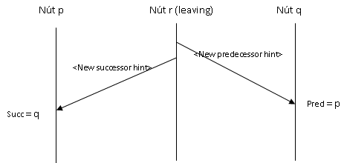
Đề xuất thuật toán Chord Modified cho quá trình rời mạng Chord
Biểu đồ tuần tự minh họa tiến trình rời đi có thông báo
Nút r nằm giữa nút p và q thực hiện tiến trình rời đi khỏi mạng có thông báo
Con trỏ các nút p và q được cập nhật tức thời giúp đảm bảo sự chính xác trong mạng
Biểu đồ tuần tự minh họa tiến trình rời đi có thông báo

Slide 21
Phương pháp nghiên cứu và lựa chọn công cụ nghiên cứu
Sử dụng OverSim để mô phỏng mạng P2P
Khả năng mô phỏng linh hoạt nhiều giao thức mạng P2P
Giao diện trưc quan, người dùng có thể quan sát sự kiện xảy ra trong quá trình mô phỏng
Có thể thay đổi các tham số cài đặt, bảng định tuyến trực tiếp trên giao diện mô phỏng
Cho phép thống kê dữ liệu đầu ra đa dạng, hỗ trợ công cụ vẽ phân tích số liệu đầu ra trực tiếp
Khả năng mở rộng mô phỏng tới 100.000 nút mạng

Slide 22
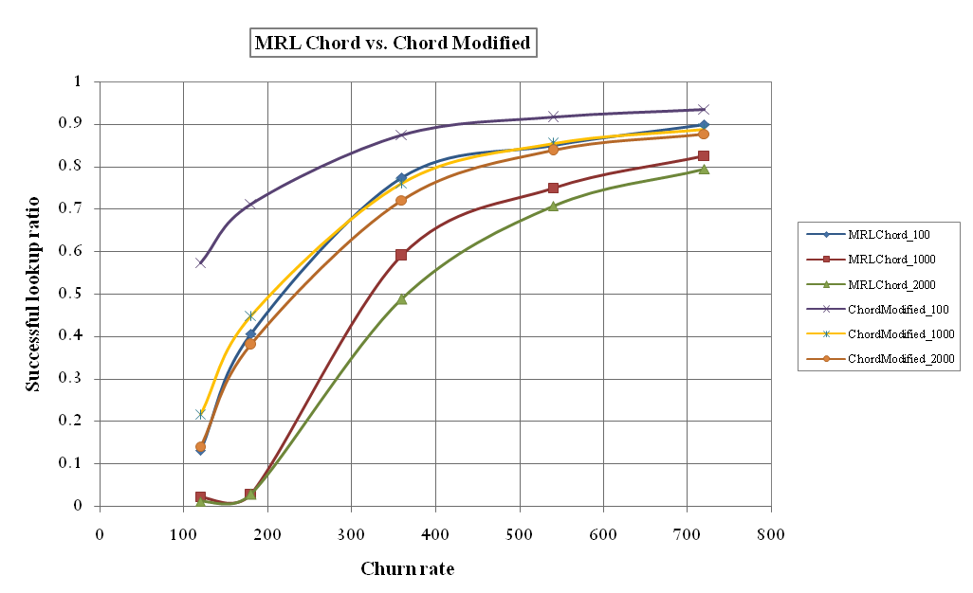
Kết quả mô phỏng
So sánh tỉ lệ tìm kiếm thành công giữa thuật toán MRL Chord và Chord Modified khi churn rate trong mạng thay đổi

Slide 23
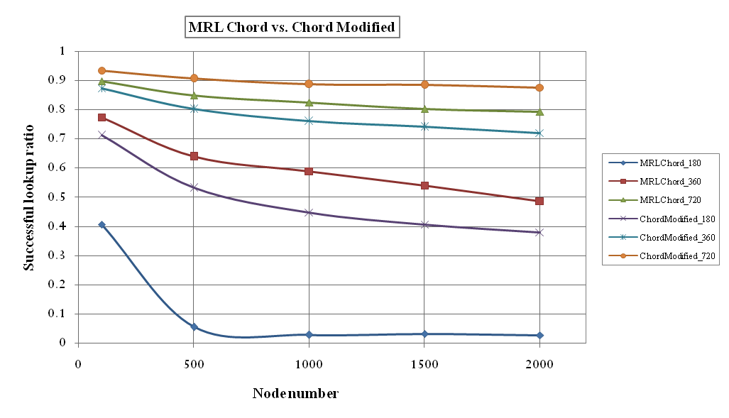
Kết quả mô phỏng
So sánh tỉ lệ tìm kiếm thành công giữa thuật toán MRL Chord và Chord Modified khi kích thước mạng thay đổi

Slide 24
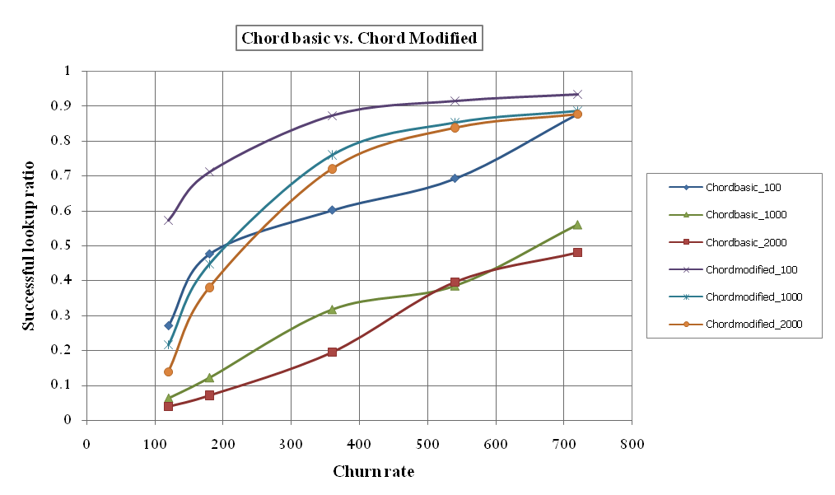
Kết quả mô phỏng
So sánh tỉ lệ tìm kiếm thành công của Chord basic, Chord modified khi Churn rate thay đổi

Slide 25
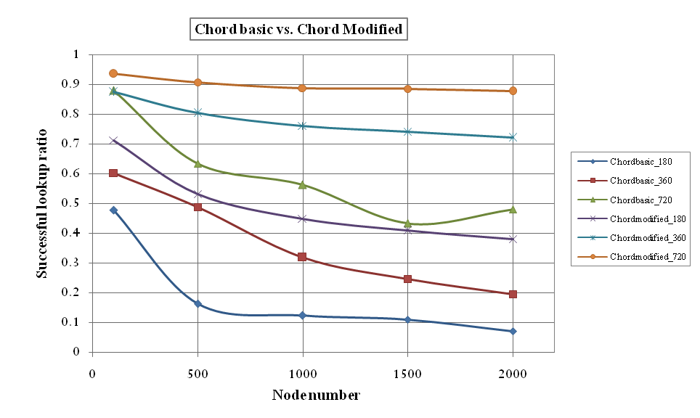
Kết quả mô phỏng
So sánh tỉ lệ tìm kiếm thành công của Chord basic, Chord modified khi kích thước mạng thay đổi

Slide 26
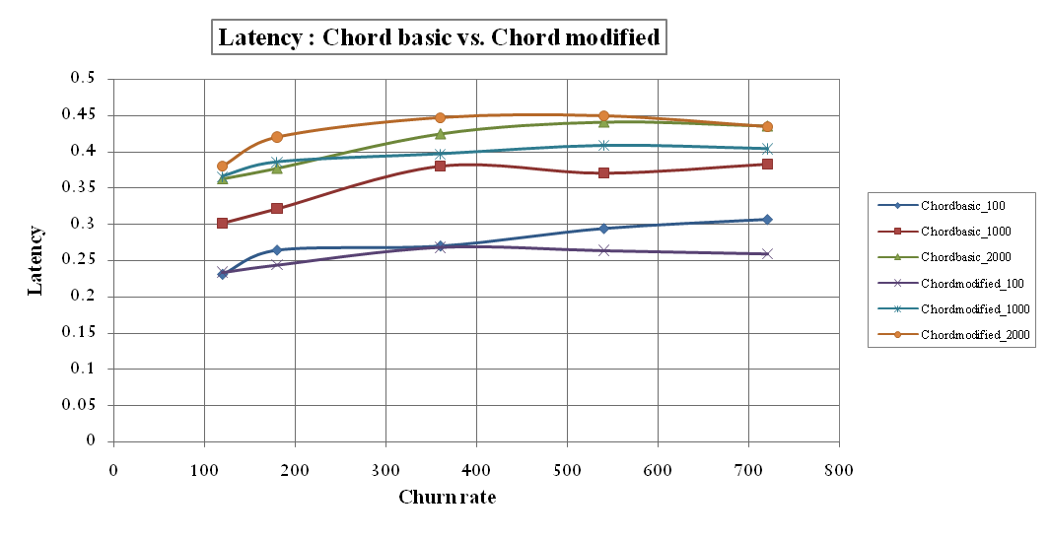
Kết quả mô phỏng
So sánh trễ tìm kiếm trung bình mạng Chord basic, Chord modified khi churn rate thay đổi

Slide 27
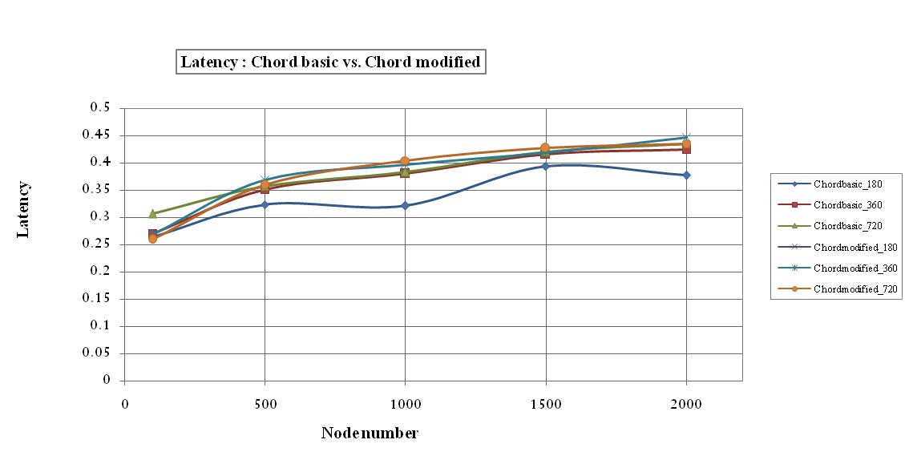
Kết quả mô phỏng
So sánh trễ tìm kiếm trung bình mạng Chord basic, Chord modified khi kích thước mạng thay đổi

Slide 28
KẾT LUẬN
Tìm kiếm dữ liệu là nhiệm vụ chính của cơ chế DHT, DHT đạt hiệu năng không tốt khi mạng có độ ổn định thấp
Nâng cao hiệu năng làm việc của DHT trong điều kiện mạng ổn định thấp là mục đích của nghiên cứu
Thuật toán Chord modified đề xuất cho tiến trình rời mạng và gia nhập mạng giúp cải tiến đáng kể hiệu năng mạng Chord trong điều kiện mạng ổn định thấp

Slide 29
Xin chân thành cảm ơn !

